Slide 1
干涉与天体观测
杨哲

Slide 2
什么是干涉
干涉（英语：Interference）在物理学中，指的是两列或两列以上的波在空间中重叠时发生叠加，从而形成新波形的现象
例如采用分束器将一束单色光束分成两束后，再让它们在空间中的某个区域内重叠，将会发现在重叠区域内的光强并不是均匀分布的：其明暗程度随其在空间中位置的不同而变化，最亮的地方超过了原先两束光的光强之和，而最暗的地方光强有可能为零，这种光强的重新分布被称作“干涉条纹”。

Slide 3
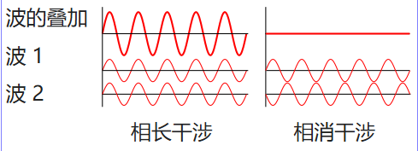
干涉的条件
两列波在同一介质中传播发生重叠时，重叠范围内介质的质点同时受到两个波的作用。若波的振幅不大，此时重叠范围内介质质点的振动位移等于各别波动所造成位移的矢量和，这称为波的叠加原理。
若两波的波峰同时抵达同一地点（建设性干涉）
若两波之一的波峰与另一波的波谷同时抵达同一地点（摧毁性干涉）。

Slide 4
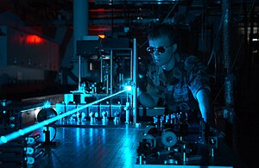
干涉的条件
如要从单一的不相干波源产生相干的两列波，可以采用两种不同的方法：一种称为波前分割法，即对于几何尺寸足够小的波源，让它产生的波列通过并排放置的狭缝，根据惠更斯－菲涅耳原理，这些在波前上产生的子波是彼此相干的；另一种成为波幅分割法，用半透射、半反射的半镀银镜，可以将光波一分为二，制造出透射波与反射波。如此产生的反射波和透射波来自于同一波源，并具有很高的相干性。

Slide 5
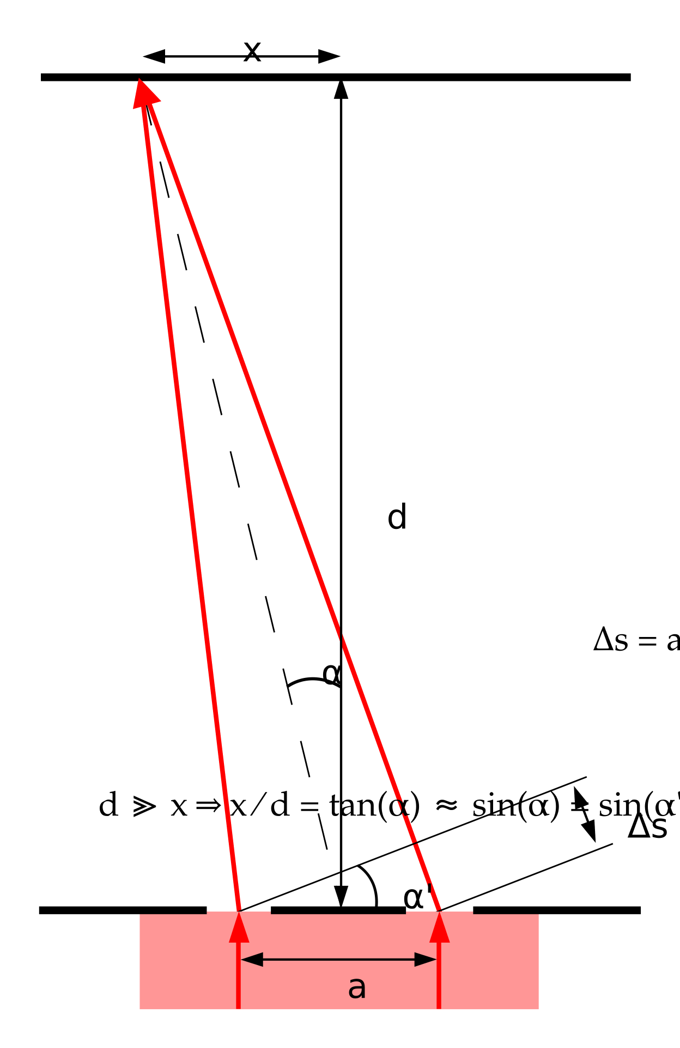
杨氏双缝实验
杨氏双缝的实验设置如右图所示，从一个点光源出射的单色波传播到一面有两条狭缝的挡板，两条狭缝到点光源的距离相等，并且两条狭缝间的距离很小。由于点光源到这两条狭缝的距离相等，这两条狭缝就成为了同相位的次级单色点光源，从它们出射的相干光发生干涉，因此可以在远距离的屏上得到干涉条纹。

Slide 6
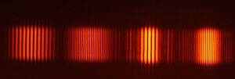
杨氏双缝实验
不同狭缝间距情形下的双缝干涉的明暗相间条纹，左起第一和第三张图对应的狭缝间距a = 0.250mm，第二和第四张图对应的狭缝间距a = 0.500mm。照片中所看到的中央亮纹要比两边的亮条纹明亮，则是因为狭缝的衍射效应。
1 2 3 4

Slide 7
杨氏双缝实验
若在双缝干涉中增加狭缝在两条狭缝连线上的线宽，以至于狭缝无法看作是一个点光源，此时形成的扩展光源可以看作是多个连续分布的点光源的集合。这些点光源由于彼此位置不同，在屏上同一点将导致不同的相位差，将有可能导致各个点光源干涉的极大值和极小值点重合，这就导致了条纹可见度的下降。

Slide 8
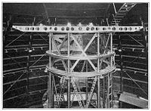
迈克耳孙测星干涉仪
在此之前，恒星尺寸（角直径）的测量是天文学上的一大难题，这是由于传统光学天文望远镜的角分辨率受到物镜口径的限制，即使是人类能制造的最大的天文望远镜，其角分辨率也大约只有10⁻²弧度秒的量级，无法达到测量普通恒星所需的分辨率。迈克耳孙测星干涉仪利用干涉条纹的可见度随扩展光源的线度增加而下降的原理，将恒星看作一个平面非相干光源，从而可以很巧妙地测量恒星的角直径。

Slide 9
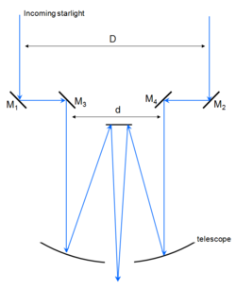
迈克耳孙测星干涉仪
相位差和干涉条纹可见度干涉条纹的可见度取决于光波在干涉点的相位差。
如果相位差是恒定的，那么干涉条纹就会很清晰。但是，当光源扩展时，光源的不同部分到达干涉点的光程差不同，导致相位差不一致，从而使得干涉条纹变得模糊。

Slide 10

迈克耳孙测星干涉仪
其中两面平面镜M1、M2的最大间距为6.1米，并且是可调的；而平面镜M3、M4的位置是固定的，等于1.14米。当有星光入射到干涉仪上时，两组平面镜所构成的光路是等光程的，从而会形成等间距的干涉直条纹，而条纹间距为

Slide 11


迈克耳孙测星干涉仪
如果认为恒星是一个角直径为2α，光强均匀分布的圆形光源，其可见度由下面公式给出
其中u=2παD/λ，J₁ (u)是贝塞尔函数。随着逐渐增加平面镜M1和M2之间的距离D，当满足下面关系时，可见度首次降为0：

Slide 12
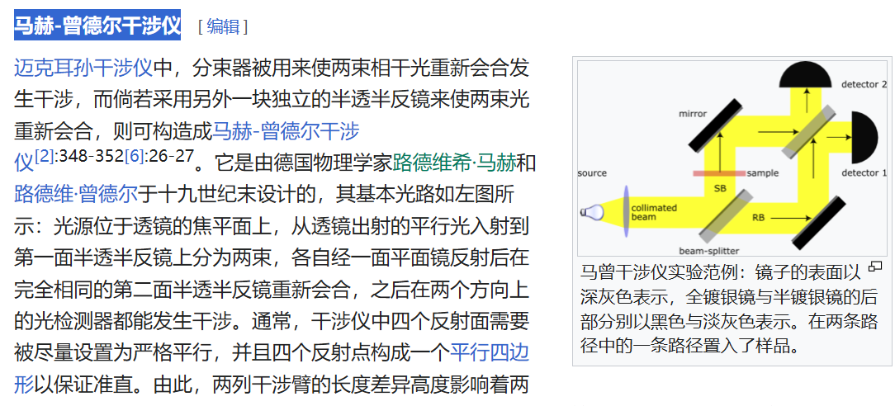
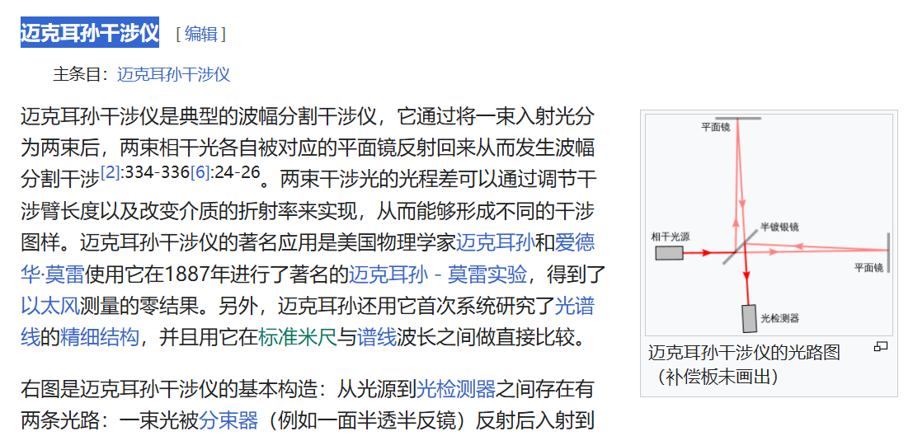
迈克耳孙测星干涉仪
迈克耳孙测星干涉仪首次成功测量的恒星是参宿四，测得其角直径为0.047弧度秒，根据它到太阳的距离（约600光年）就可得到它的直径约为4.1×108千米，是太阳直径的300倍。事实上，这一台迈克耳孙测星干涉仪所能测量的都是直径在太阳直径数百倍的巨星，因为测量体积更小的恒星要求更大的M1和M2之间的距离，架设一台如此庞大的干涉仪对当时的技术而言相当困难。

Slide 13
光学与天体观测
通过测量恒星的干涉条纹的间距，可以推断出恒星的直径；
通过测量行星的干涉条纹的变化，可以推断出行星的轨道和速度。
通过观测恒星的衍射图样，可以推断出恒星的大小和形状；
通过观测行星的衍射图样，可以推断出行星的大气层和地壳的结构。
通过观测恒星的偏振光，可以推断出恒星的磁场结构；
通过观测行星的偏振光，可以推断出行星的大气层和地壳的组成。
通过折射、干涉、衍射和偏振等现象，我们可以观测到遥远的天体，了解它们的性质和演化过程。

